Slide 1
Nye produktionssystemer
Slidesamling til undervisere på landbrugsskoler

Slide 2
Skovlandbrug Oversigt
Hvad er skovlandbrug?
Fordele ved skovlandbrug
Muligheder for støtte

Slide 3
Skovlandbrug Hvad er skovlandbrug?
Bred definition af skovlandbrug, eksempler:
Poppeltræer i grisefolde
Træer på græsningsarealer
Afgrøder med bælter af nyttetræer
Notes:
Bred definition, hvorved dyrkningssystemer hvor træer/busker indgår, kan betegnes som skovlandbrug. Det gælder for eksempel poppeltræer i grisefolde, træer på græsningsarealer, eller afgrøder med bælter af nyttetræer gennem marken.

Slide 4
Skovlandbrug Fordele ved skovlandbrug
Kulstofbinding
Klimatilpasning
Næringsstoffer og udvaskning
Erosion
Dyrevelfærd
Notes:
Kulstofsbinding
Forhold der har betydning for træers opbygning af kulstof:
Jordtype
Træart
Antal træer
Klima
Nedbørsforhold
Klimatilpasning Klimaforandringerne fører til mere ekstremt vej, og her kan skovlandbrug være et middel til klimatilpasning i forhold til fx at undgå vanderosion og udvaskning af næringsstoffer.
Næringsstoffer og udvaskning
Skovlandbrug sikrer flere næringsstoffer til afgrøderne, pga træernes dybere rodnet, der er også er af afgørende betydning for at reducere kvælstofsudvaskning og udvaskning af andre næringsstoffer.
Erosion
Træerne er med til at sikre reduceret erosion af jorden, da jorden aldrig står bar, og vind og vejr derfor ikke vil påvirke erosionen af den bare jord.
Dyrevelfærd
Køer kan bruge træer til hudpleje, ved at klø sig op ad dem. Grise kan udøve deres naturlige adfærd, gemme sig i skyggen og rode i jorden efter rødder, orme og insekter, da de oprindeligt er et skovdyr.
Biodiversitet
Træerne er levested for en lang række arter/nyttedyr, og områder omkring træerne kan fungere som småbiotop for vildt og fugle.

Slide 5
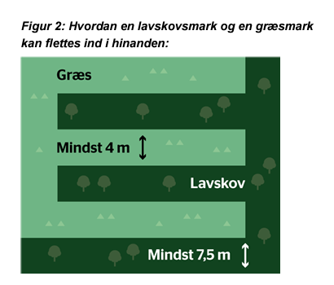
Skovlandbrug Muligheder for støtte
CAP reform fra 2023 åbner muligheder for støtte
Begrænset til rækkesystemer med frugt-, nødde- og bærbuske og træer
Andre skovlandbrug kan søge støtte gennem lavskovsordningen
Notes:
Læs mere: https://icoel.dk/regler/regler-for-tilskud-til-skovlandbrug-i-2023/
https://lbst.dk/fileadmin/user_upload/NaturErhverv/Filer/Tilskud/Arealtilskud/Direkte_stoette_-_grundbetaling_mm/2022/Faktaark_-_skovlandbrug_2022.pdf

Slide 6
Stribedyrkning Oversigt
Hvad er stribedyrkning?
Afgrødesammensætning
Maskiner til stribedyrkning
Fordele og ulemper ved stribedyrkning

Slide 7
Stribedyrkning Hvad er stribedyrkning?
Ny dyrkningsmetode med afgrøder i brede maskinvenlige striber
Økologisk samspil mellem afgrøderne
Forskning i stribedyrkning i Innovationscenter for Økologisk Landbrug og Agrointelli, samt ved Københavns Universitet og Aarhus universitet
Notes:
Stribedyrkning er en ny måde at dyrke afgrøder i marken på. Man planter forskellige afgrøder i brede, maskinvenlige striber, som tillader økologisk samspil mellem dem. Stripbredden tilpasses eksisterende maskiner, hvilket sparer investeringer. Dette system giver mulighed for optimering af afgrøderne uden at påvirke nabostriberne.
Fordele inkluderer stærkere afgrøder, stabile udbytter, mindre skadedyrs- og sygdomsrisiko, forbedret jordkvalitet, mindre jorderosion og større biodiversitet. Multikultur frem for monokultur giver disse fordele. Forsøg fra udlandet understøtter denne tilgang.
Selvom stribedyrkning endnu ikke er udbredt, forskes der i det i Danmark, især ved Aarhus og Københavns Universitet i samarbejde med Innovationscenter for Økologisk Landbrug og robotvirksomheden Agrointelli.

Slide 8
Stribedyrkning Afgrødesammensætning
Vigtigheden af afgrødesammensætningen
Valg af komplementære naboafgrøder
Forbedring af mikroklima og vandforhold
Notes:
Det er vigtigt at vælge afgrøder med gode interaktioner i stribedyrkning for at opnå højere udbytter og beskyttelse mod sygdomme og skadedyr. Forskning fortsætter med at identificere de bedste afgrødekombinationer, der kan forbedre mikroklimaet, vandhusholdningen og temperaturforholdene. Valget af naboafgrøder kan yderligere påvirke udbyttet, så det er afgørende at lære, hvilke afgrøder der er gode naboer for at opnå succes med systemet
Billede til højre: Der er mange måder at indarbejde stribedyrkning på i markens sædskifte. Her ses fem eksempler på et seks-årigt sædskifte. Et almindeligt sædskifte længst til venstre - og en gradvis forøgelse af den rumlige diversitet jo længere man kommer mod højre.

Slide 9
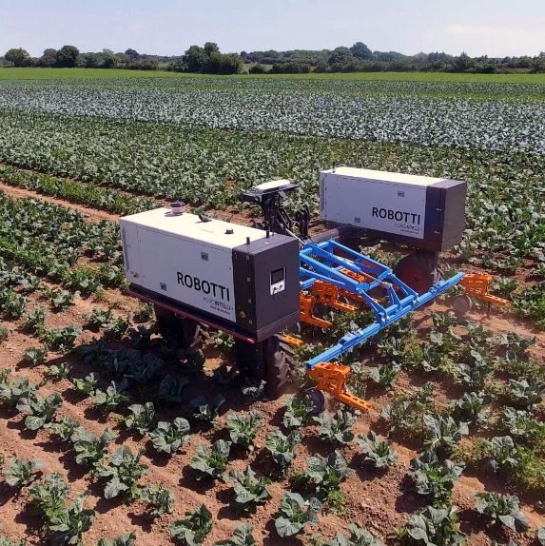
Stribedyrkning Maskiner til stribedyrkning
Stribebredden afhænger af maskinernes bredde
Brug af markrobotter er en fordel og gjort stribedyrkning nemmere
Notes:
Stribebredden afhænger bl.a. af de tilgængelige maskiners arbejdsbredde. Store moderne landbrugsmaskiner med stor arbejdsbredde er ikke velegnede til stribedyrkning. Almindelige markmaskiner kan dog bruges, hvis man vælger en større stribebredde. Stribedyrkning kræver flere små maskiner for at håndtere overgangen mellem forskellige afgrøder, da striber med forskellige afgrøder har forskellige pløjnødvendigheder.
Brugen af mindre markrobotter er en klar fordel, da de ikke kun er lettere, men også undgår at pakke jorden for hårdt under bearbejdning. Den hurtige udvikling af markrobotter har gjort stribedyrkning meget mere mulig end for blot nogle få år siden.

Slide 10
Stribedyrkning Fordele og ulemper ved stribedyrkning
Fordele
Robuste afgrøder
Øget biodiversitet
Reduceret jorderosion
Forbedret jordfrugtbarhed
Næringsstofudnyttelse
Ulemper
Afgrødesammensætning
Forskellige så- og høsttidspunkter
Sædskifte
Ukrudtsbekæmpelse
Maskinebegrænsninger
Notes:
Fordele:
Robuste afgrøder: Stribedyrkning styrker afgrødernes modstandskraft.
Øget biodiversitet: Funktionel biodiversitet og naturlige fjender for skadedyr.
Reduceret jorderosion: Forebygger erosion ved at opretholde jorddække.
Forbedret jordfrugtbarhed: Øger organisk materiale og mikrobiel aktivitet i jorden.
Næringsstofudnyttelse: Reducerer behovet for kunstgødning gennem kvælstoffiksering.
Ulemper:
Afgrødesammensætning: Valget af de rette afgrøder er afgørende for at undgå konkurrence og maksimere udbyttet. Højde og skyggeeffekter kan påvirke afgrødernes præstation.
Forskellige så- og høsttidspunkter: Stribedyrkning medfører udfordringer vedrørende forskellige timing for såning og høst af afgrøder, hvilket kan kræve innovative løsninger som markrobotter.
Sædskifte: Planlægning af sædskifte kræver ekstra opmærksomhed, idet både rumlige og tidsmæssige hensyn skal tages i betragtning for at minimere sygdomsrisiko.
Ukrudtsbekæmpelse: Stribedyrkning kan gøre det vanskeligere at kontrollere ukrudt, da traditionelle metoder som harvning på tværs af markerne ikke er mulige.
Maskinebegrænsninger: Brugen af maskiner i stribedyrkning kan give udfordringer ved pløjning, gødskning, gylleudbringning og kunstvanding, hvilket kræver tilpasning og udvikling af ny teknologi. Forskningsprojektet StripCrop undersøger stribedyrkningens økonomiske bæredygtighed og dens påvirkning på biodiversitet og udbytte.

Slide 11
Præcisionslandbrug Oversigt
Hvad er præcisionslandbrug?
Gradueret såning, gødskning og kalkning
Digitale løsninger
Fordele for miljø og klima

Slide 12
Præcisionslandbrug Hvad er præcisionslandbrug?
Tilpas ressourcetildeling
Øget effektivitet
Spildreduktion og miljøvenlighed
Notes:
Præcisionslandbrug bruger teknologi til at tilpasse ressourcetildelingen som udsæd, gødning og kalk baseret på markens specifikke behov. Dette øger effektiviteten og reducerer spild, omkostninger samt miljøbelastningen ved at tage højde for variationer i jordbundsforhold, terræn og tidligere dyrkningsmetoder.

Slide 13
Præcisionslandbrug Gradueret såning, gødskning og kalkning
Variation i marken
Gradueret udsæd
Præcisionslandbrug med GPS
Økologiske udfordringer
Fordele og besparelser
Notes:
Variation i marken: Marker kan have uensartet afgrødeudvikling på grund af jordbundsforskelle som lerindhold og organisk stof.
Betyder, at ikke alle områder i marken har ensartet vækst.
Gradueret udsæd: Anbefaling om at øge udsædsmængden i dårlige områder for at forbedre afgrødernes konkurrenceevne og udbytte.
Optimerer såning ved at tilpasse udsædsmængden til lokale vækstbetingelser.
Præcisionslandbrug med GPS: Brug af GPS og satellitdata til at skabe tildelingskort for udsæd, gødning og kalkning for at optimere afgrødeproduktionen.
Teknologi hjælper med nøjagtig styring af ressourcer i marken.
Økologiske udfordringer: Økologiske landbrug kan møde teknologiske udfordringer ved gradueret tildeling af gødning.
Økologiske metoder kan have begrænsninger i præcisionslandbrugsteknikker.
Fordele og besparelser: Anvendelse af præcisionslandbrugsteknikker kan føre til økonomiske besparelser og forbedre afgrødeudbyttet samtidig med at miljøet beskyttes.
Præcisionslandbrug giver både økonomiske og miljømæssige fordele ved at maksimere afgrødeproduktionen og minimere ressourcebrug.

Slide 14
Præcisionslandbrug Digitale løsninger
Markonline (https://segesinnovation.dk/produkter-og-ydelser/digitale-loesninger/)
CropManager (https://segesinnovation.dk/produkter-og-ydelser/digitale-loesninger/)
FarmTracking (https://segesinnovation.dk/produkter-og-ydelser/digitale-loesninger/)
Notes:
SEGES Innovation tilbyder adgang til forskellige programmer, der kan optimere landbrugsdriften, - digitale værktøjer inden for præcisionslandbrug og deres anvendelse i både konventionel og økologisk planteavl.
MarkOnline: Dette program giver mulighed for at oprette markplaner, hvor man kan registrere oplysninger om sorter, udbytter, gødning, og regler. Det tillader også indlæsning af data fra jordbundsanalyser og dyrkningshistorik for at identificere områder med lavere udbytte og behov for kalkning.
CropManager: Dette værktøj giver en mere detaljeret analyse på markniveau. Det tillader indlæsning af markplanen fra MarkOnline og oprettelse af tildelingskort. Man kan markere behandlingsområder for at vurdere effekten af gradueret tildeling. Programmet giver også mulighed for at bruge satellitbilleder til at oprette biomassekort og dermed tildelingskort til gradueret såning. Disse kort kan nemt overføres til traktorcomputeren eller en USB-stik.
FarmTracking: Dette værktøj fungerer som et omfattende overbliksværktøj, der digitaliserer registrering og dokumentation af markbrug. Det indlæser markplanen fra MarkOnline og giver oplysninger om omlægningsstatus og -dato, som kan bruges til partidokumentation ved levering af høstede varer til grovvareselskabet. FarmTracking eliminerer behovet for manuelle papirer og notater.

Slide 15
Præcisionslandbrug Fordele for miljø og klima
Præcisionslandbrugs bidrag
Kvælstofsudvaskning og udledning lattergas
Estimater og Implementering
Notes:
Præcisionslandbrug har potentiale til at reducere kvælstofudvaskning og udledning af lattergas, med størst effekt på marker med høj kvælstofbelastning. DCA – Nationalt Center for Fødevarer og Jordbrug ved Aarhus Universitet estimerer, at præcisionslandbrug kan mindske landbrugets klimagasudledning med 18-36 CO2-ækvivalenter pr. hektar, og hvis det anvendes på hele Danmarks areal, kan årlige udledninger reduceres med 46-93 CO2-ækvivalenter. Til sammenligning forventes braklægning af 100.000 hektar at bidrage med 219 CO2-ækvivalenter pr. år. I dag dyrkes 76 pct. af det samlede landbrugsareal med en eller flere præcisionsteknikker.

Slide 16
Conservation Agriculture Oversigt
Hvad er Conservation Agriculture?
Mulige fordele ved Conservation Agriculture
Fremtiden for Conservation Agriculture i økologien

Slide 17
Conservation Agriculture Hvad er Conservation Agriculture?
Conservation Agriculture (CA) bygger på princippet om reduceret jordbearbejdning
CA’s tre principper
Et alsidigt sædskifte
Permanent jorddække
Minimal jordbearbejdning
Notes:
CA bygger på tre principper
Direkte såning, etableres med skive- eller tandskær uden forudgående jordbearbejdning.
Et alsidigt sædskifte er allerede en af hjørnestenene i økologisk planteavl, og praktiseres i høj grad af de fleste økologer.
Permanent jorddække: Mange økologer praktiserer også et mere eller mindre permanent jorddække i form af udlæg og efterafgrøder, men dette princip kan dog hos økologer kollidere med behovet for at bekæmpe ukrudt, særligt når det gælder at bekæmpe rodukrudt.
Minimal jordbearbejdning: Især minimal jordbearbejdning er en udfordring at praktisere i økologien. Det gælder både i forbindelse med behovet for at bekæmpe frø- og rodukrudt og ved omlægning af kløvergræsafgrøder, som indgår i mange økologiske sædskifter. Ploven er for nuværende et vigtigt redskab i det økologiske jordbrug for at sikre en god etablering af afgrøden og give den et forspring i forhold til ukrudtet.

Slide 18
Conservation Agriculture Mulige fordele ved Conservation Agriculture
Forbedring af jordens struktur
Flere ukrudtsfrø mister spireevne
Bedre vilkår for nyttedyr
Mindske brændstofs forbruget

Slide 19
Conservation Agriculture Fremtiden for Conservation Agriculture
Udfordringer i økologien
Stoppe væksten af efter- og dækafgrøder
Hindre væksten af ukrudt
Mulighed for anvendelse af markrobotter i fremtiden.
Notes:
CA i konventionel benytter glyphosat-produkter, som RoundUp ved etablering af afgrøden. Men i øko hvor dette ikke kan anvendes, ville det gøre det svært at fuldstændig undgå jordbearbejdning.
Dertil kommer udfordringer med snegle under både konventionelle og økologisk forhold, når intensiteten af jordbearbejdningen mindskes, og man samtidig efterlader flere planterester på jordoverfladen.
En større udbredelse af markrobotter, kan betyde at CA vil blive nemmere at integrere i de økologiske principper.

Slide 20
Oversigt Regenerativt jordbrug
Hvad er regenerativt jordbrug?
De regenerative principper og dyrkningspraksis
Certificering

Slide 21
Regenerativt jordbrug Hvad er Regenerativt jordbrug?
At regenerere jorden
En kombination af flere praksisser
Potential løsning for at øge kulstofsindholdet i jorden
Notes:
Regenerativt jordbrug: Dette begreb er blevet mere udbredt i de senere år og fokuserer på at "gendanne" jorden. Det indebærer en række praksisser, herunder øget kulstoflagring, reduceret jordbearbejdning, brug af husdyr og fremme af jordens mikroliv.
Ligheder med økologisk landbrug: Regenerativt jordbrug deler visse principper med økologisk landbrug, såsom bæredygtighed og reduktion af kemiske input. Dog er det mindre klart defineret og ikke så strengt reguleret som økologisk landbrug.
Variation i praksis: Praksisser inden for regenerativt jordbrug varierer. Nogle landmænd bruger stadig pesticider, mens andre ikke gør det. Målet er dog generelt at genopbygge jordens sundhed og øge kulstofindholdet ved at reducere forstyrrelser som pesticider og overdreven jordbearbejdning.
Klimaforandringer: Nogle ser regenerativt jordbrug som en potentiel løsning for at bekæmpe klimaforandringer, da øget kulstofindhold i jorden kan hjælpe med at fjerne kuldioxid fra atmosfæren. Dog er effekten på klimaet stadig usikker og kræver mere forskning.

Slide 22
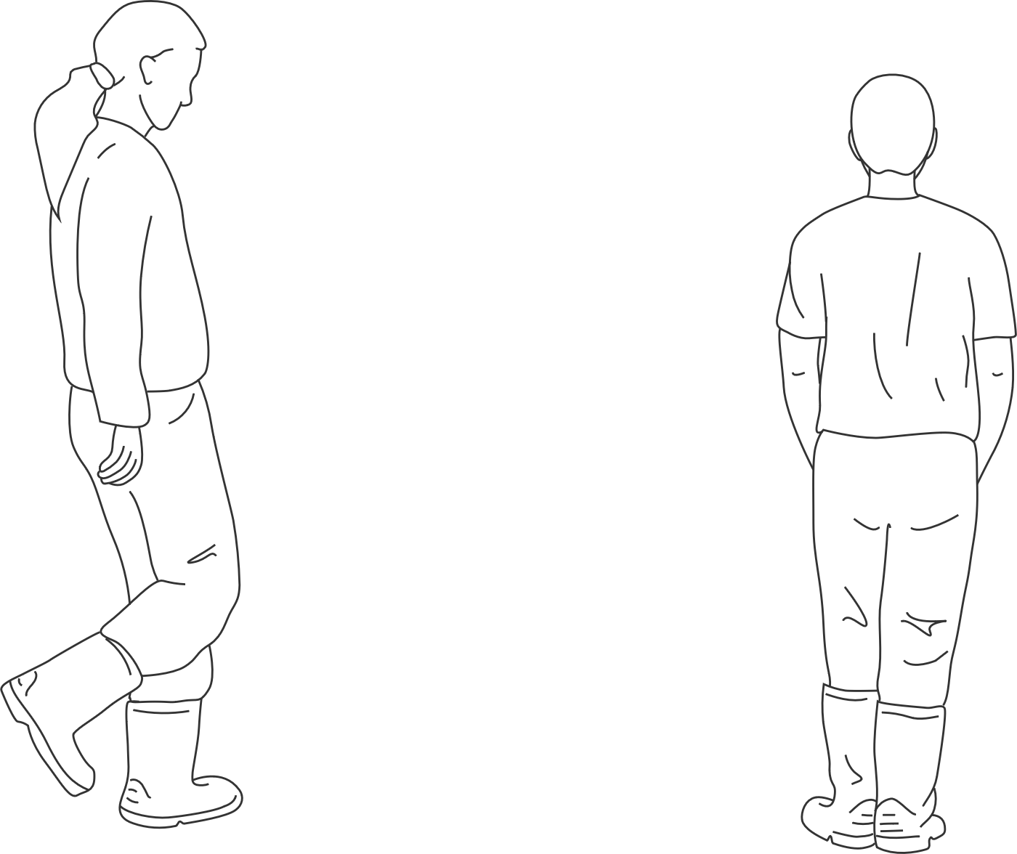
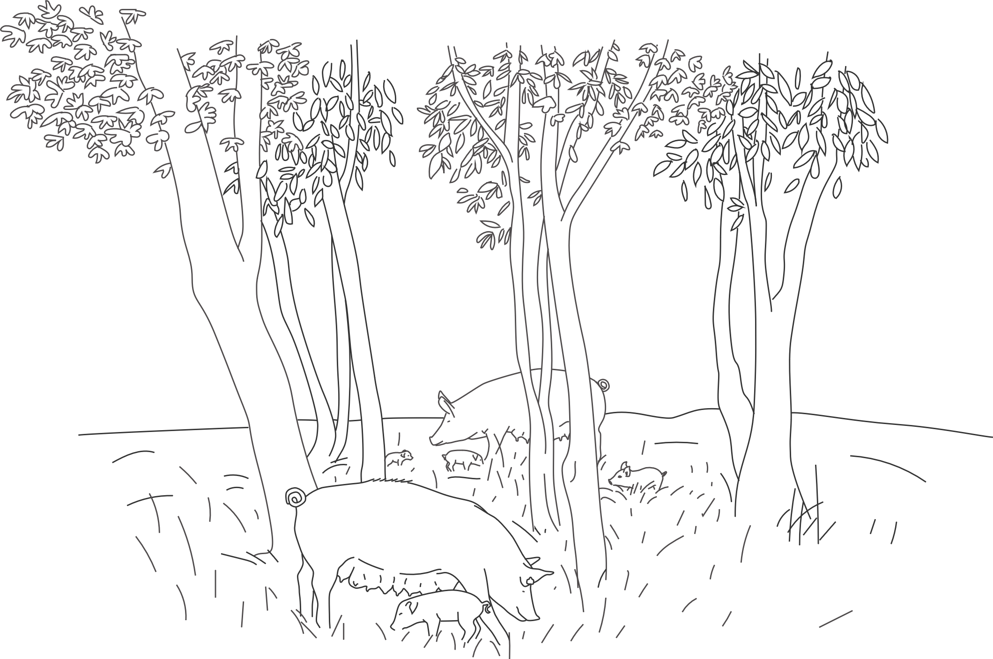
Regenerativt jordbrug De regenerative principper og dyrkningspraksis
Dyrkningspraksis kan inkludere:
Minimal jordbearbejdning
Tildeling af kompost/kompost-te
Etablering af efterafgrøder
Afgræsning
Brug af håndredskaber/mindre maskiner (især ved grøntsagsproduktion)
Permanent jorddække
De fem principper:
Minimal jordforstyrrelse
Jorddække året rundt
Levende rødder året rundt
Integration af husdyr
Maksimal diversitet
Eksempler på dyrkningssystemer:
Market gardening: intensiv dyrkning af grøntsager med håndkraft og små maskiner
Skovlandbrug
Holistisk planlagt afgræsning
Conservation Agriculture (CA)

Slide 23
Regenerativt jordbrug Certificering
ROC Certificeringsstandard
Tre Hovedområder:
Jordens frugtbarhed og anvendelse
Dyrevelfærd
Retfærdige vilkår for jordbrugere og medarbejdere
Tre Certificeringsniveauer
Notes:
ROC Certificeringsstandard: ROC er en amerikansk certificeringsstandard for regenerativt jordbrug, administreret af Regenerative Organic Alliance (ROA) og finansieret af de certificerede bedrifter.
Økologisk Certificering: For at blive certificeret under ROC-ordningen som en bedrift kræves det, at man allerede er certificeret som økologisk. Dette ligner kravene i den danske Demeter-certificering, der også kræver økologisk certificering som grundlag.
Tre Hovedområder: Certificeringsordningen baserer sig på retningslinjer inden for tre hovedområder:
Jordens frugtbarhed og anvendelse.
Dyrevelfærd.
Retfærdige vilkår for jordbrugere og medarbejdere.
Tre Certificeringsniveauer: Bedrifter kan opnå certificering på tre forskellige niveauer:
Guld: Dette er det mest omfattende niveau med de strengeste krav inden for de tre hovedområder.
Sølv: Dette niveau har en mellemstor kompleksitet med mindre krav end guld, men stadig betydelige forpligtelser.
Bronze: Dette er det mindst omfattende niveau med de færreste krav inden for de tre hovedområder.

Slide 24
Oversigt Permakultur
Hvad er permakultur?
Grundlæggende etikker og principper
Permakultur i praksis

Slide 25
Hvad er permakultur
Definition: "Designede landskaber, der efterligner naturens mønstre.”
Fokus på flerårige afgrøder, opbygning af jordens frugtbarhed
Alternativt dyrkningssystem siden 1970’erne
Modvægt til industrialiseret og intensiveret landbrug
Notes:
Målet med permakultur er en bæredygtig fødevareproduktion og livsstil.
Der er fokus på flerårige afgrøder og opbygning af jordens frugtbarhed
Permakultur begyndte som en global bevægelse i 1970’erne og opstod som et alternativ til det industrialiserede og intensive landbrug.

Slide 26
Grundlæggende etikker og principper
3 grundlæggende etikker:
Omsorg for jorden
Omsorg for mennesker
Fair fordeling
12 principper
Notes:
De 3 grundlæggende etikker:
Omsorg for jorden, mennesker og fair fordeling.
Danner fundament for de 12 permakulturprincipper.
Principperne er retningslinjer for planlægnings af permakultur-systemer.

Slide 27
Permakultur i praksis
Små-skala produktioner
Køkkenhave
Gårdsalg
Man kan bruge etikker og principper fra permakultur
F. eks: regnvandsopsamling, kompostbrug
Notes:
I praksis bruges permakultur til små-skala produktioner som grøntsagsproduktion i køkkenhaver til selvforsyning eller til små gårdsalg.
Man kan som landmænd bruge nogle af principperne fra permakultur i sin egen produktion
F. eks. ved at lave regnvandsopsamling til vanding af afgrøder, kompostbrug eller flerårige afgrøder.

